Slide 1
BoostTrack 구조와 이해
작성자 : 윤경섭
2025. 9. 24.

Slide 2
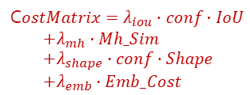

start-of-Document
BoostTrack
Confirmed
ReID
Embedding
Emb_Cost
cos distance
Tentative
Unmatched
Tracks
time_since_update
> max_age
sbIoU
Confirmed
Appearance
associate
Cost Matrix
linear
assignment
time_since_update
< max_age
Detections
Detections
conf boost
Unmatched
Detections
Mh_similarity
Velocity-based
threshold boosting
C$ostMatrix=λ_{iou}∙conf∙IoU$ $$+λ_{mh}∙Mh_Sim \\ +λ_{shape}∙conf∙Shape \\ +λ_{emb}∙Emb_Cost$$
Similarity matrix for dets and tracks
Matched
Tracks
Confirmed
New Tracks
(Tenative)
Tracks
Kalman Filter
Predict
age++
Tentative
Emb Update
Kalman Filter Update
time_since_update = 0
3 consecutive hits : Tenative -> Confirmed
${emb}_{n+1}= α∙{emb}_{n}+(1−α$) $∙{emb}_{det}$
time_since_update++

Slide 3
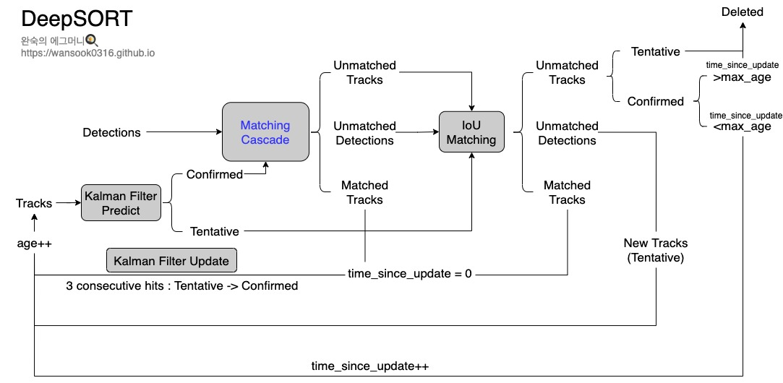
비교
DeepSORT
SORT
motion 을 기반으로 tracking 하는 방식이다.
Kalman Filter 와 IOU cost 만을 사용하기 때문이다. 따라서 두 Track 이 겹칠 때에도 이 2가지만 사용하기 때문에, 생김새가 다름에도 불구하고 ID 가 바뀌는 경우가 빈번히 일어난다.
DeepSORT
SORT 과정 앞에 Appearance 를 기준으로 1차 matching 을 한 다음, 여기서 matching 이 안 되는 Track 과 Detection box 들에 대해 SORT 방식으로 진행한다. 즉, Motion-based Tracker 인 SORT에 Appearance-based Tracker 가 추가된 것

Slide 4


BoostTrack의 전체 구조
BoostTrack 초기화
tracker = BoostTrack(reid_weights=Path('osnet_x0_25_msmt17.pt'), device=device, half=True)
trks_np
n | x1,y1,x2,y2 | 신뢰도
n+1 | x1,y1,x2,y2 | 신뢰도
use dlo boost?
이 구조도는 Yolo에서 검지가 되었다고 가정하고 BoostTrack update 함수의 내용을 주로 다룬다.
update 함수는 검지된 하나의 영상에 대하여서 수행이 된다.
YES
NO
while()
dlo_confidence_boost()
수행
Application
yolo 영상검지
yolo로 검지한 좌표와, 신뢰도, 영상이 입력으로 들어감
use dlo boost?
tracker.update
YES
영상 feature추출
duo_confidence_boost()
수행
Engine
영상 normalize
detection 검지 index
thresh 넘는 detection의
feature 구함
dets_embs
영상 resize
(64,128)
np.hstack([dets, np.arange(len(dets)).reshape(-1, 1)])
Detections 구조
n | x1,y1,x2,y2 | Id | 신뢰도 | class | det_ind 0
n+1 | x1,y1,x2,y2 | Id | 신뢰도 | class | det_ind 1
thresh 넘는 detection에 대한
cnn을 통해 feature 추출
dets_embs와 tracker_embs와 내적을 구하여
emb_cost 를 구함.
Detection 변환
mh_dist_matrix = self.get_mh_dist_matrix(dets)
마할라노비스 거리 거리 구함.
YES
카메라 보정
카메라 보정?
NO
associate 함수 호출
tracker.predict(detections)
수행 (k-1)에 대한 예측
각 track에서 kalman predict 계산
trust = (dets[:, 4] - self.det_thresh) / (1 - self.det_thresh)
검지 thresh 값 대비 신뢰도를 구함 0 ~ 1
af = 0.95
dets_alpha = af + (1 – af)*(1 – trust)
track.predict(self.kf)
수행 (k-1)에 대한 예측
trks_np 생성
${\hat{x}}_{k}^{−}=F_{k}{\hat{x}}_{k}^{+}$ 계산
신뢰도가 높으면 0.95
신뢰도가 낮으면 1.0
인 dets_alpha를 구함
$P_{k}^{−}=F_{k−1}P_{k−1}^{+}F_{k−1}^{T}+Q_{k−1}$ 계산

Slide 5
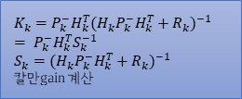



BoostTrack의 전체 구조 cont
NO
matched ?
YES
for trk in self.trackers:
d = trk.get_state()[0]
if (trk.time_since_update < 1) and (
trk.hit_streak >= self.min_hits or self.frame_count <= self.min_hits
):
# Format: [x1, y1, x2, y2, id, confidence, cls, det_ind]
outputs.append(np.array([d[0], d[1], d[2], d[3], trk.id, trk.conf, trk.cls, trk.det_ind]))
self.active_tracks.append(trk)
초기 track 중 최소 매칭 이상이거나, frame_count가 적은 것은 화면에 표시한다.
즉 Confirmed (확정)와 Tentative (임시)를 표시
각 매칭 track에 대하여
track.update() 수행
self.trackers[m[1]].update(dets[m[0], :])
Kalman Filter
update() 함수 실행
$$K_{k}=P_{k}^{−}H_{k}^{T}{({H_{k}P}_{k}^{−}H_{k}^{T}+R_{k})}^{−1}= P_{k}^{−}H_{k}^{T}S_{k}^{−1}$$
$$S_{k}={{{(H}_{k}P}_{k}^{−}H_{k}^{T}+R_{k})}^{−1}$$
칼만gain 계산
max_age보다 작은 tracker
self.trackers 업데이트
$${\hat{x}}_{k}^{+}={\hat{x}}_{k}^{−}+K_{k}(y_{k}−H_{k}{\hat{x}}_{k}^{−})$$
filter_outputs 함수
box ratio와 넓이로 filter
화면 표시용
$$P_{k}^{+}=(I−K_{k}H_{k}\text{) }P_{k}^{−}$$
loop end
self.trackers[m[1]].update_emb(dets_embs[m[0]], alpha=dets_alpha[m[0]])
alpha 값을 가지고 track의 emb 값을 업데이트
${emb}_{n+1}= α∙{emb}_{n}+(1−α$) $∙{emb}_{det}$
unmatched
detections ?
NO
YES
Unmatched이고 threshold 보다 크면
conf >= theshold
NO
YES
self.trackers.append(
KalmanBoxTracker(dets[i, :], max_obs=self.max_obs, emb=dets_embs[i])
)
신규 detection tracker에 추가

Slide 6
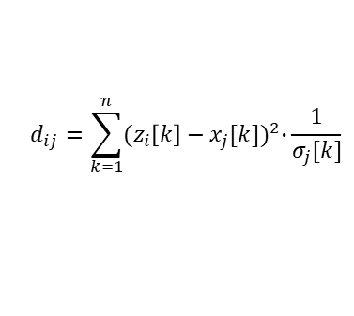

BoostTrack::dlo_confidence_boost
이 함수는 단순히 tracker와 detectio의 iou만 비교하던지 Use_rich_s 옵션으로 마할로비스거리 + box 유사도 + buffered iou matrix 를 함께 고려하여 유사도를 구하는 함수이다.
def dlo_confidence_boost(self, detections: np.ndarray) -> np.ndarray:
Detection-Level Optimization (DLO)
sbiou_matrix = self.get_iou_matrix(detections, True)
trackers[t] = [ x1, y1,x2,y2, 0, trk.time_since_update -1]
use_rich_s?
NO
self.get_iou_matrix(detection, False)
YES
MhDist_similarity(…)
$$z=[x_{center},y_{center},h,r]$$
(중심 좌표, 박스 높이, 종횡비 등)
$$d_{ij}=\sum_{k=1}^{n}{{(z_{i}\left[k\right]−x_{j}[k])}^{2}∙\frac{1}{σ_{j}[k]}}$$
shape_similarity(…)
get_mh_dist_matrix 함수의 계산식
z는 detection의 값이고, x는 칼만필터의 예측 상태벡터이다.
S = (mhd_sim + shape_sim + sbiou_matrix) / 3
(마할라노비스 거리 + shape 유사도 + iou matrix) /3

Slide 7
BoostTrack::dlo_confidence_boost Simple boot 모드 cont
💡 의도 (BoostTrack 설계 목적) BoostTrack의 핵심 아이디어는 “tracking 정보를 이용해 detection을 보정한다” 입니다. 이 중 Simple Boost는 그 가장 기본형 (Minimal variant) 으로서: 추가적인 motion/velocity/shaping 정보 없이도 작동 계산량이 적고, 빠름 detection score가 낮아도 tracker와 강하게 겹치면 보정됨 → 탐지 실패나 confidence drop에 대한 복원 효과
Simple boost 모드?
Simple-based boost 모드?
NO
YES
if not self.use_sb and not self.use_vt:
max_s = S.max(1)
detections[:, 4] = np.maximum(detections[:, 4], max_s * self.dlo_boost_coef)
return detections
각 detection에 대해 tracker들과의 최대 유사도(max_s)를 구하고,이를 dlo_boost_coef (보정 계수, 보통 0.5~1.0) 만큼 곱해detection confidence가 그보다 낮으면 올려줌. 예) 기존 detection confidence = 0.4 max_s * dlo_boost_coef = 0.6 * 0.9 = 0.54 → 0.4 < 0.54 → 보정됨
S는 (detections × trackers) 형태의 유사도 행렬입니다. S.Max(1) 은 행 기준 으로 연산 detection(행)에 대하여 trackers(열)들 중 가장 큰 유사도(max similarity)를 선택
 | Tracker 1 | Tracker 2 | Tracker 3
Detection 1 | 0.83 | 0.45 | 0.60
Detection 2 | 0.10 | 0.95 | 0.05
Detection 3 | 0.44 | 0.62 | 0.50
[0.83, 0.95, 0.62]

Slide 8
BoostTrack::dlo_confidence_boost Simple-based boot 모드 cont
Simple-based boost 모드?
Velocity based threshold boosting 모드?
NO
YES
if self.use_sb:
max_s = S.max(1)
alpha = 0.65
detections[:, 4] = np.maximum(
detections[:, 4], alpha * detections[:, 4] + (1 - alpha) * max_s**1.5)
blending 방식: new_conf = max(old_conf, α·old_conf + (1−α)·(max_s)**1.5 ) α = 0.65: 과거 detection 신뢰도 유지 비율 (1−α): tracker 기반 유사도 반영 비율 max_s**1.5: 유사도가 높으면 더욱 강화 (비선형 강조)
max_s | (max_s)**1.0 | (max_s)**1.5 | (max_s)**2.0
0.5 | 0.50 | 0.35 | 0.25
0.7 | 0.70 | 0.59 | 0.49
0.9 | 0.90 | 0.86 | 0.81
tracker와 잘 맞는 detection의 신뢰도를 부드럽게 상승시킴.
왜 (max_s)**1.5 인가? → 1.5 제곱을 하면 높은 점수는 덜 깎이고, 낮은 점수는 더 깎이는 형태 → 즉, “강한 신호는 더 강하게, 약한 신호는 더 약하게” 강조하는 contrast stretching 역할입니다.

Slide 9
BoostTrack::dlo_confidence_boost Velocity-based threshold boosting 모드 end
한 줄 요약 tmp = (S > np.maximum(...)).max(1) 은 각 detection이 “현재 프레임의 tracker 중 하나라도 충분히 높은 유사도(S > 동적 threshold)”를 가지는지를 판단해 True/False 배열로 반환하는 코드입니다. → True인 detection은 이후 confidence를 강제로 상향(boost)시켜 추적 안정성을 높입니다.
Velocity based threshold boosting 모드?
NO
YES
if self.use_vt:
threshold_s = 0.95
threshold_e = 0.8
n_steps = 20
# alpha = (threshold_s - threshold_e) / n_steps # todo alpha is not being used probably a bug
tmp = (S > np.maximum(
threshold_s - np.array([trk.time_since_update - 1 for trk in self.trackers]),
threshold_e)).max(1)
scores = detections[:, 4].copy()
scores[tmp] = np.maximum(scores[tmp], self.det_thresh + 1e-5)
detections[:, 4] = scores
return detections
Tracker | time_since_update | time_since_update - 1
T1 | 1 | 0
T2 | 2 | 1
T3 | 5 | 4
Tracker | time_since_update | Dynamic threshold
T1 | 1 | 0.95
T2 | 2 | 0.8
T3 | 5 | 0.8
[0.95 - 0, 0.95 - 1, 0.95 - 4] = [0.95, -0.05, -3.05]
즉, 임계값이 0.8 이하로 내려가지 않게 보호
Detection\Tracker | T1(0.95) | T2(0.8) | T3(0.8)
D1 (유사도 S[0]) | 0.92>0.95=False | 0.83>0.8=True | 0.81>0.8=True
D2 | 0.97>0.95=True | 0.60>0.8=False | 0.70>0.8=False
D3 | 0.50>0.95=False | 0.81>0.8=True | 0.79>0.8=False
(...).max(1) [True, True, True]
return

Slide 10
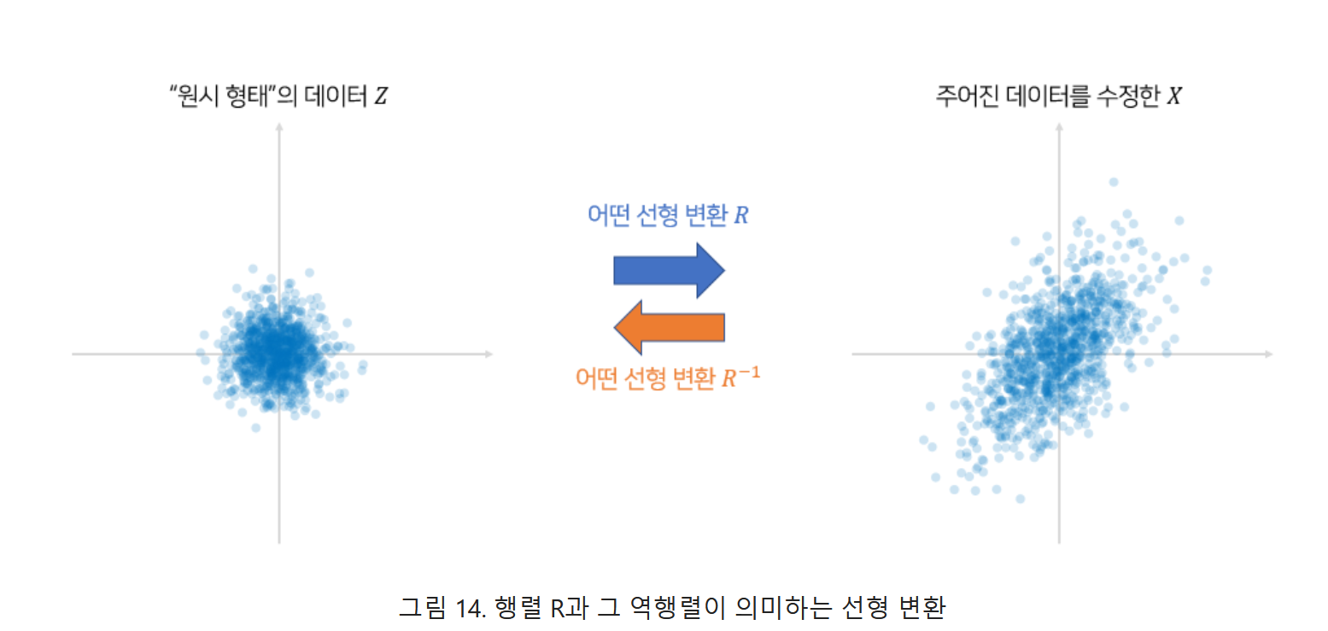
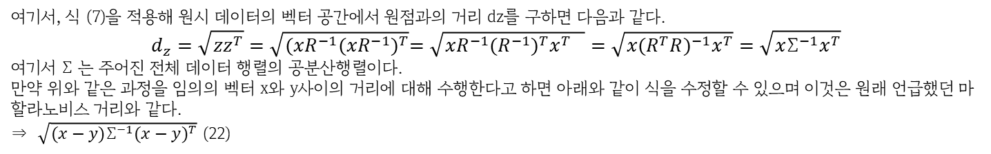

마할로비스(Mahalanobis) 거리
주어진 임의의 데이터를 x라고 하고 이의 원시 형태를 z라고 했을 때, 식 (14)에 따르면 주어진 데이터의 “맥락”을 원시 데이터의 형태로 되돌려 놓기 위해선 아래와 같이 수행하여 가능하다는 것을 알 수 있다.
$z=xR^{−1}$ (19)
여기서 역행렬을 이용한 선형변환은 주어진 선형변환 $R$
에 의해 변환된 벡터 공간을 원래 형태로 돌려 놓는 것이다. 즉 그림 10에서 왼쪽으로부터 오른쪽으로 변하는 과정이 원래의 선형 변환 $R$이 수행해주는 변환이라고 하면, 역변환인 $R^{−1}$은 그림 10의 오른족에서 왼쪽으로의 변환이라고 볼 수 있는 것이다.
여기서, 식 (7)을 적용해 원시 데이터의 벡터 공간에서 원점과의 거리 dz를 구하면 다음과 같다.
$$d_{z}=\sqrt{zz^{T}}=\sqrt{(xR^{−1}{(xR^{−1})}^{T}}=\sqrt{xR^{−1}{(R^{−1})}^{T}x^{T} }=\sqrt{x{(R^{T}R)}^{−1}x^{T}}=\sqrt{x{\text{Σ}}^{−1}x^{T}}$$
여기서 Σ 는 주어진 전체 데이터 행렬의 공분산행렬이다.
만약 위와 같은 과정을 임의의 벡터 x와 y사이의 거리에 대해 수행한다고 하면 아래와 같이 식을 수정할 수 있으며 이것은 원래 언급했던 마할라노비스 거리와 같다.
⇒ $\sqrt{(x−y){\text{Σ}}^{−1}{(x−y)}^{T}}$ (22)

Slide 11
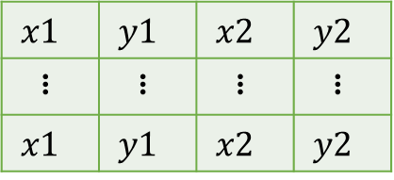
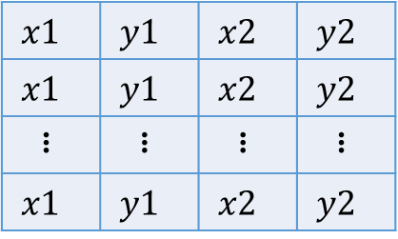
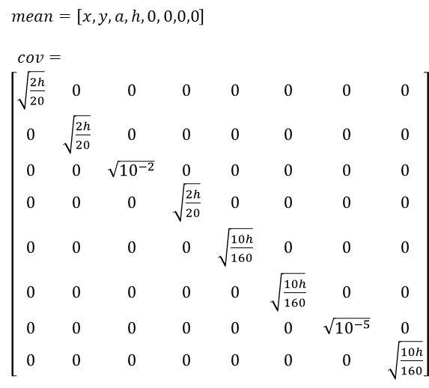
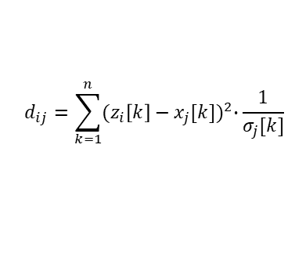
get_mh_dist_matrix
def get_mh_dist_matrix(self, detections: np.ndarray, n_dims: int = 4) -> np.ndarray:
$$x1$$ | $$y1$$ | $$x2$$ | $$y2$$
$$x1$$ | $$y1$$ | $$x2$$ | $$y2$$
⠇ | ⠇ | ⠇ | ⠇
$$x1$$ | $$y1$$ | $$x2$$ | $$y2$$
$$x1$$ | $$y1$$ | $$x2$$ | $$y2$$
⠇ | ⠇ | ⠇ | ⠇
$$x1$$ | $$y1$$ | $$x2$$ | $$y2$$
M
N
detections
trackers
$$d_{ij}=\sum_{k=1}^{n}{{(z_{i}\left[k\right]−x_{j}[k])}^{2}∙\frac{1}{σ_{j}[k]}}$$
$$mean=\left[x, y, a,h,0, 0,0,0\right]$$
$cov=\left[\begin{matrix}\sqrt{\frac{2h}{20}} & 0 & 0 & 0 & 0 & 0 & 0 & 0 \\ 0 & \sqrt{\frac{2h}{20}} & 0 & 0 & 0 & 0 & 0 & 0 \\ 0 & 0 & \sqrt{{10}^{−2}} & 0 & 0 & 0 & 0 & 0 \\ 0 & 0 & 0 & \sqrt{\frac{2h}{20}} & 0 & 0 & 0 & 0 \\ 0 & 0 & 0 & 0 & \sqrt{\frac{10h}{160}} & 0 & 0 & 0 \\ 0 & 0 & 0 & 0 & 0 & \sqrt{\frac{10h}{160}} & 0 & 0 \\ 0 & 0 & 0 & 0 & 0 & 0 & \sqrt{{10}^{−5}} & 0 \\ 0 & 0 & 0 & 0 & 0 & 0 & 0 & \sqrt{\frac{10h}{160}}\end{matrix}\right]$
return ((z.reshape((-1, 1, n_dims)) - x.reshape((1, -1, n_dims))) ** 2 *
sigma_inv.reshape((1, -1, n_dims))).sum(axis=2)
z shape (N, n_dims) x shape (M, n_dims) 가 reshape를 하여 각각
z shape (M, 1, n_dims) x shape (1, N, n_dims) 가 되어 행렬은 (M, N. n_dims) 의 크기가 생긴다. ☞ 여기서는 칼만필터의 covariance를 사용한다.

Slide 12



MhDist_similarity
def MhDist_similarity(mahalanobis_distance: np.ndarray, softmax_temp: float = 1.0) -> np.ndarray:
limit = 13.2767 # 99% confidence interval of χ²(4)
mahalanobis_distance = deepcopy(mahalanobis_distance)
mask = mahalanobis_distance > limit
mahalanobis_distance[mask] = limit
13.2767은 카이제곱 분포(χ²) 의 자유도=4 기준에서 99% 신뢰구간 경계값
mask는 False, True의 값이다.
mahalanobis_distance = limit - mahalanobis_distance
거리 뒤집기. softmax는 큰 값일 수록 확률이 커지므로 역방향으로 변환
$$s_{ij}=\frac{e^{d_{ij}^{′}/T}}{\sum_{i}{e^{d_{ij}^{′}/T}}}$$
$d^{′}:limit −distance (뒤$집힌 점수)
$T :softmax_temp(온$도 파라미터)
각 tracker에 대해 detection들의 유사도 확률이 1로 정규화 됨. (각 열의 합 = 1)
return

Slide 13
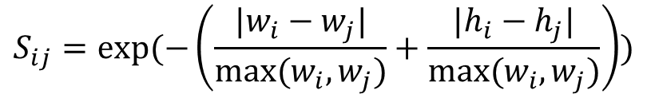
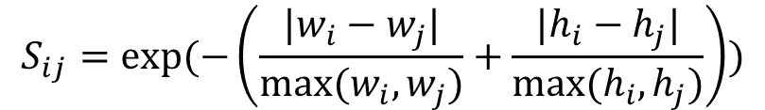
shape_similarity
def shape_similarity(detects: np.ndarray, tracks: np.ndarray, s_sim_corr: bool) -> np.ndarray:
s_sim_corr ?
shape_similarity_v1
shape_similarity_v1
shape_similarity_v2
$$S_{ij}=exp⁡(−\left(\frac{{|w}_{i}−w_{j}|}{max⁡(w_{i},w_{j})}+\frac{{|h}_{i}−h_{j}|}{max⁡(w_{i},w_{j})}\right))$$
exp(−x) 함수: x가 0이면 1, 커질수록 0에 가까워짐 → 즉, 차이가 작을수록 유사도 1에 가깝고, 차이가 클수록 유사도 0에 수렴합니다.
shape_similarity_v2
$$S_{ij}=exp⁡(−\left(\frac{{|w}_{i}−w_{j}|}{max⁡(w_{i},w_{j})}+\frac{{|h}_{i}−h_{j}|}{max⁡(h_{i},h_{j})}\right))$$
shape_similarity()는 detection과 tracker의 폭(width)·높이(height) 차이를 비교해 상대적으로 얼마나 비슷한지를 0~1 사이 유사도 값으로 계산하는 함수이다. shape_similarity_v2()가 정상 계산이며, s_sim_corr=True로 설정 시 이를 사용한다.

Slide 14
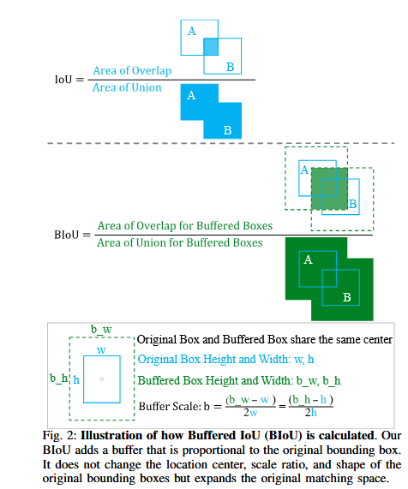
BoostTrack::get_iou_matrix
def get_iou_matrix(self, detections: np.ndarray, buffered: bool = False) -> np.ndarray:
추적 tracker로 부터 [x1, y1,x2,y2, confidence] 데이이터만 추출한다.
trackers = [
[x1, y1, x2, y2, confidence],
[x1, y1, x2, y2, confidence],
...
]
buffered ?
NO
self.iou_batch(detections, trackers)
YES
soft_biou_batch(detections, trackers)
모든 detection–tracker 쌍의 IoU 행렬 반환값 (NxM)
IoU값을 그냥 계산하는 것이 아니라, 신뢰도가 낮으면 박스의 크기를 확대하여 Buffered IOU를 계산한 행렬 반환값 (NxM)을 리턴
return
*Detection box는 최대 50% tracker box는 최대 100%를 확대하여 양 box 중 작은 쪽을 선택하여 iou를 구한다.

Slide 15
iou_batch
def iou_batch(bboxes1, bboxes2)
차원을 늘림.
bboxes1 (N,4) → (N,1,4)
bboxes2 (M,4)→ (1,M,4)
maximum, minimum 계산시 내부적 복제 확장 계산 bboxes1[…,0] (N,1) → (N,M)
bboxes2[…,0] (1,M) → (N,M)
으로 바뀌어 차원을 같게 맞추어 줌.
bboxes2 = np.expand_dims(bboxes2, 0)
bboxes1 = np.expand_dims(bboxes1, 1)
xx1 = np.maximum(bboxes1[..., 0], bboxes2[..., 0]) # x 좌표의 왼쪽 경계
yy1 = np.maximum(bboxes1[..., 1], bboxes2[..., 1]) # y 좌표의 위쪽 경계
xx2 = np.minimum(bboxes1[..., 2], bboxes2[..., 2]) # x 좌표의 오른쪽 경계
yy2 = np.minimum(bboxes1[..., 3], bboxes2[..., 3]) # y 좌표의 아래쪽 경계
x1, y1,x2,y2 의 교차 좌표를 구함
w = np.maximum(0.0, xx2 - xx1)
h = np.maximum(0.0, yy2 - yy1)
w
(xx1, yy1)
교집합 영역
h
A1 = (x2 - x1) * (y2 - y1) for bboxes1
A2 = (x2 - x1) * (y2 - y1) for bboxes
IOU = wh / (A1 + A2 - wh)
(xx2, yy2)
return

Slide 16
BoostTrack::duo_confidence_boost
def duo_confidence_boost(self, detections: np.ndarray) -> np.ndarray:
Distance-based UnObserved Optimization(DUO)
기존 tracker와 연관성이 낮은 (멀리 떨어진) detection들 중겹치지 않고 신뢰도 낮은 것들을 찾아 confidence를 강제로 올려줌
mh_dist = self.get_mh_dist_matrix(detections, n_dims)
shape: (num_detections, num_trackers)
Mahalanobis 거리 행렬 계산
min_dists = mh_dist.min(1)
mask = (min_dists > limit) & (detections[:, 4] < self.det_thresh)
boost_inds = np.where(mask)[0]
현재 프레임의 detection들 중, 기존 tracker와 관련 없고 신뢰도 낮은 후보를 추림
Detection | min_dists | conf | 조건1 (min_dists > 13.27) | 조건2 (conf < 0.5) | AND 결과
D1 | 2.1 | 0.82 | ❌ | ❌ | ❌
D2 | 12.9 | 0.35 | ❌ | ✅ | ❌
D3 | 9.5 | 0.40 | ❌ | ✅ | ❌
D4 | 19.1 | 0.25 | ✅ | ✅ | ✅
mask = np.array([False, False, False, True])
부스트 대상 인덱스 추출
bdiou = iou_batch(detections[boost_inds], detections[boost_inds]) - np.eye(
len(boost_inds)
)
IOU를 통하여 자기 자신은 제거
 | D1 | D2 | D3
D1 | 0.00 | 0.85 | 0.00
D2 | 0.85 | 0.00 | 0.00
D3 | 0.00 | 0.00 | 0.00

Slide 17
BoostTrack::duo_confidence_boost end
bdiou_max = bdiou.max(axis=1)
각 detection(row)이 다른 detection들과 얼마나 겹치는지 중가장 많이 겹친 IoU를 계산
Detection | D1의 IoU들 | D2의 IoU들 | D3의 IoU들
값 | [0.00, 0.85, 0.00] → 0.85 | [0.85, 0.00, 0.00] → 0.85 | [0.00, 0.00, 0.00] → 0.00
bdiou_max = np.array([0.85, 0.85, 0.00])
remaining = boost_inds[bdiou_max <= iou_limit]
다른 후보들과 거의 안 겹침 (독립된 detection) → 그대로 Boost 대상에 포함
boost 후보 중 서로 많이 겹치는 detection 그룹 내에서 가장 높은 confidence만 남기고,남은 detection들의 confidence를 threshold 이상으로 강제로 올려 줌
duo_confidence_boost()는 BoostTrack++의 Detection-Level Optimization(DLO) 중 “기존 tracker와 무관한 독립적인 detection”을 찾아 confidence를 인위적으로 높여 새 tracker 생성 가능성을 보장하는 함수이다.
→ “기존 객체를 추적하는 boost (DLO)”와 반대로, → “새로 나타난 객체를 살려주는 boost (DUO)” 역할을 수행합니다.
detections[:, 4] = np.where(
mask_boost, self.det_thresh + 1e-4, detections[:, 4]
)
return detections

Slide 18
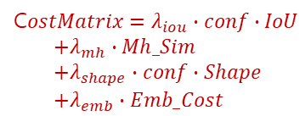
모델 | λ_emb 비중 | 설명
DeepSORT | 0.5~1.0 | ReID와 IoU를 절반씩 반영
BoT-SORT | 0.4~0.8 | 동역학 + ReID 균형
BoostTrack (공식 구현) | 보통 1.0~1.5 | 상황에 따라 동적 조정
현재 코드 | ~3.0 | 과도하게 강조됨 ⚠️
associate
def associate(
detections,
trackers,
iou_threshold,
mahalanobis_distance: Optional[np.ndarray] = None,
track_confidence: Optional[np.ndarray] = None,
detection_confidence: Optional[np.ndarray] = None,
emb_cost: Optional[np.ndarray] = None,
lambda_iou: float = 0.5,
lambda_mhd: float = 0.25,
lambda_shape: float = 0.25,
s_sim_corr: bool = False,
):
cost_matrix += lambda_shape * conf * shape_similarity(detections, trackers, s_sim_corr))
cost_matrix에 shape_similarity 만큼을 추가로 반영하여, shape_similarity가 큰 것이 더 반영 되도록 한다.
lambda_emb = (1 + lambda_iou + lambda_shape + lambda_mhd) * 1.5
emb_cost 반영 비율 계산 : 기본값 2**1.5 = 2.82
detections와 trackers를 사용하여
iou matrix 생성
cost_matrix += lambda_emb * emb_cost
cost_matrix에 emb_cost
만큼을 추가로 반영하여, emb_cost
가 큰 것이 더 반영 되도록 한다.
detection conf와 track conf 를 곱하고, iou_threshold 보다 작으면 0으로 한다. 아래 conf 변수
conf[]
C$ostMatrix=λ_{iou}∙conf∙IoU$ $$+λ_{mh}∙Mh_Sim \\ +λ_{shape}∙conf∙Shape \\ +λ_{emb}∙Emb_Cost$$
cost_matrix += lambda_iou * conf * iou_batch(detections, trackers)
cost_matrix에 conf만큼을 추가로 반영하여, det와 track의 conf가 큰 것이 더 반영 되도록 한다.
linear_assignment
함수 호출
matched_indices = match(cost_matrix, threshold)
함수 호출
cost_matrix += lambda_mhd * mahalanobis_distance
cost_matrix에 mahalanobis_distance 만큼을 추가로 반영하여, mahalanobis_distance가 큰 것이 더 반영 되도록 한다.
lap.lapjv()는 Hungarian(LAPJV) 알고리즘
BoostTrack의 cost_matrix는 유사도(similarity) 이므로
-cost_matrix를 전달함으로써 비용이 작은 쌍을 찾음
_, x, y = lap.lapjv(-cost_matrix, extend_cost=True)
함수 호출
return

Slide 19
End-of-Document
Thank you!

